Slide 1
BÀI VIẾT 2:
LUYỆN TẬP VIẾT ĐOẠN VĂN VỀ MỘT CÂU CHUYỆN EM THÍCH

Slide 2
Hãy kể tên một số câu chuyện viết về những nhân vật có tài năng mà em biết?

Slide 3
Tìm ý và sắp xếp ý để viết đoạn văn theo đề bài sau:
Đề bài: Viết đoạn văn về một câu chuyện người có tài mà em đã được học hoặc nghe kể. Cho biết vì sao em thích câu chuyện đó.

Slide 4
GỢI Ý
1. Em sẽ viết về ai?
2. Người đó tài giỏi như thế nào?
3. Tính cách của nhân vật đó có gì nổi bật
4. Nhân vật đó đóng góp tài năng của mình cho xã hội như thế nào
5. Em học hỏi được điều gì qua nhân vật?

Slide 5
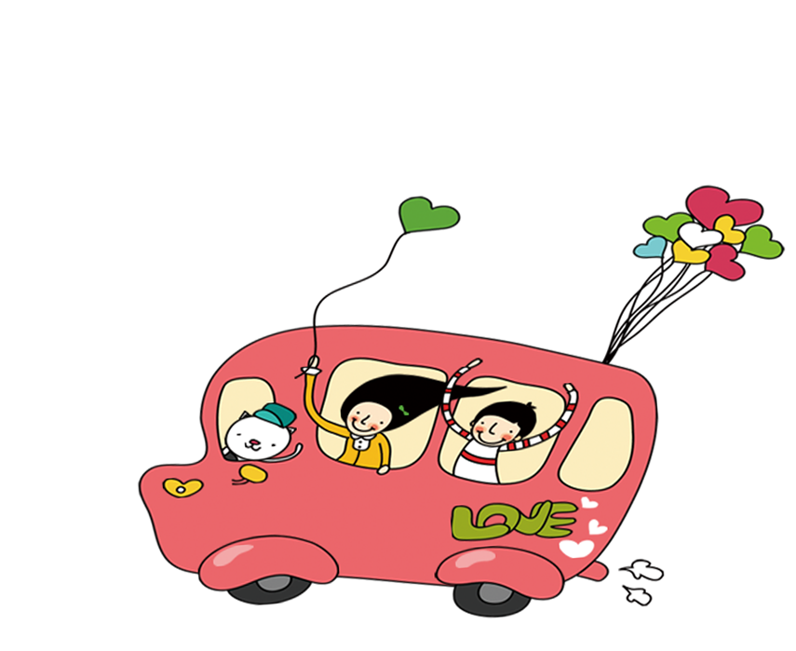
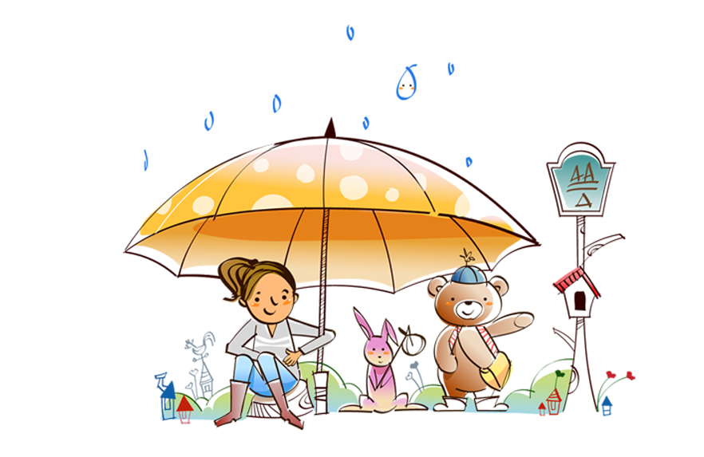
Các em viết bài nhé

Slide 6
CHÀO
CÁC EM!

